Slide 1



Slide 2

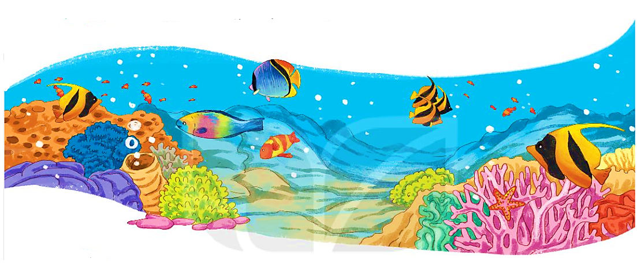
KHÁM PHÁ ĐÁY BIỂN
Ở TRƯỜNG SA
BÀI 28
BÀI 28
Nói những điều em biết về biển.

Slide 3


KHÁM PHÁ ĐÁY BIỂN
Ở TRƯỜNG SA
BÀI 28
BÀI 28
TIẾT 1 – 2
ĐỌC

Slide 4




ĐỌC
KHÁM PHÁ ĐÁY BIỂN Ở TRƯỜNG SA
Nhắc đến Trường Sa, ngoài các đảo, người ta nhắc đến biển. Mà biển thì có muôn vàn điều kì thú. Thám hiểm đáy biển ở Trường Sa của nước ta sẽ thấy bao nhiều thú vị.
Biển ở Trường Sa có những loài cá đẹp rực rỡ và lạ mắt. Từng đàn cá đủ màu sắc, dày đặc đến hàng trăm con tạo nên một tấm thảm hoa di động. Những vỉa san hô chạy dài từ chân mỗi đảo xuống sâu dần dưới đáy biển. San hô làm cho đáy biển trông như một bức tranh khổng lồ, đẹp như những tòa lâu đài trong truyện cổ tích.
Trường Sa là vùng biển thân yêu của Tổ quốc, có cảnh đẹp kì thú và hàng nghìn loài vật sống dưới biển.
(Theo Nguyễn Xuân Thủy)ff

Slide 5
ĐỌC
KHÁM PHÁ ĐÁY BIỂN Ở TRƯỜNG SA
Nhắc đến Trường Sa, ngoài các đảo, người ta nhắc đến biển. Mà biển thì có muôn vàn điều kì thú. Thám hiểm đáy biển ở Trường Sa của nước ta sẽ thấy bao nhiều thú vị.
Biển ở Trường Sa có những loài cá đẹp rực rỡ và lạ mắt. Từng đàn cá đủ màu sắc, dày đặc đến hàng trăm con tạo nên một tấm thảm hoa di động. Những vỉa san hô chạy dài từ chân mỗi đảo xuống sâu dần dưới đáy biển. San hô làm cho đáy biển trông như một bức tranh khổng lồ, đẹp như những tòa lâu đài trong truyện cổ tích.
Trường Sa là vùng biển thân yêu của Tổ quốc, có cảnh đẹp kì thú và hàng nghìn loài vật sống dưới biển.
(Theo Nguyễn Xuân Thủy)ff

Slide 6


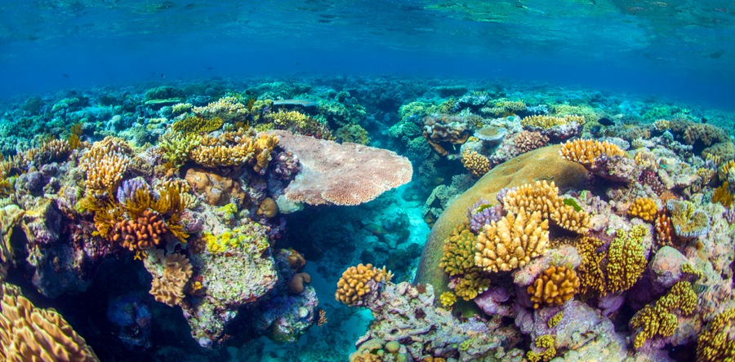
ĐỌC
Từ ngữ
Thám hiểm
: đi vào vùng xa lạ, hiểm trở để khám phá những điều mới lạ.
San hô
: động vật biển, có xương dạng cánh hoa, nhiều màu sắc.
Vỉa san hô
: san hô tập trung thành bờ như bức tường đá.

Slide 7
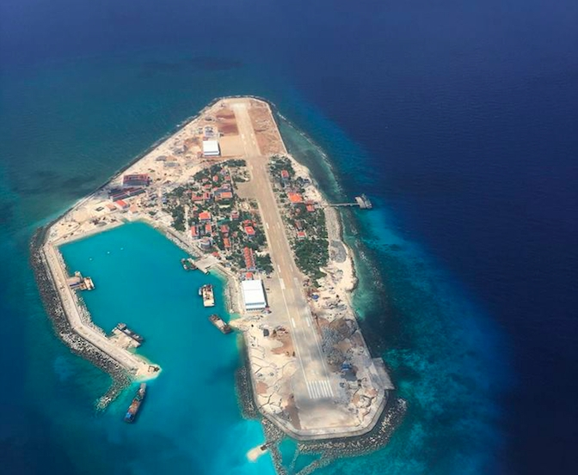
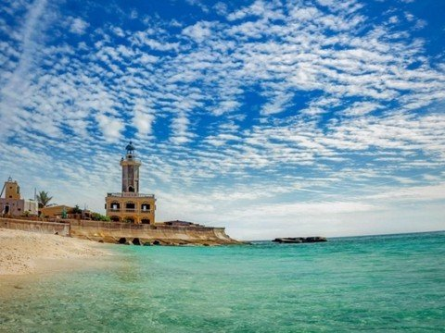
TRẢ LỜI CÂU HỎI
1. Nhắc đến Trường Sa, người ta nhắc đến những gì?
→ Nhắc đến Trường Sa, người ta nhắc đến các đảo và biển.

Slide 8
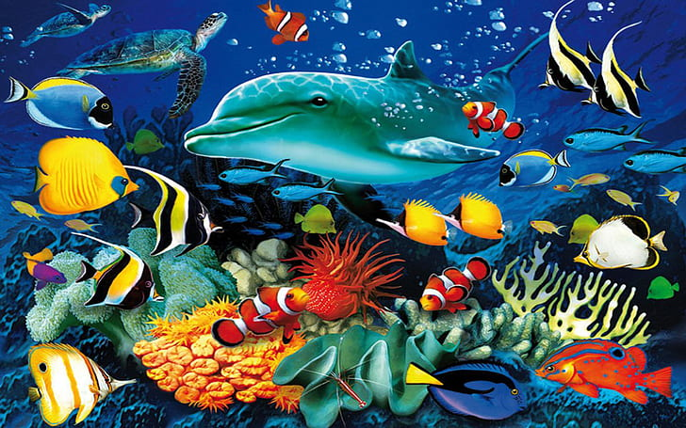
2. Vẻ đẹp của những loài cá được miêu tả như thế nào?
→ đẹp rực rỡ và lạ mắt.
→ đủ màu sắc, dày đặc đến hàng trăm con tạo nên một tấm thảm hoa di động.

Slide 9

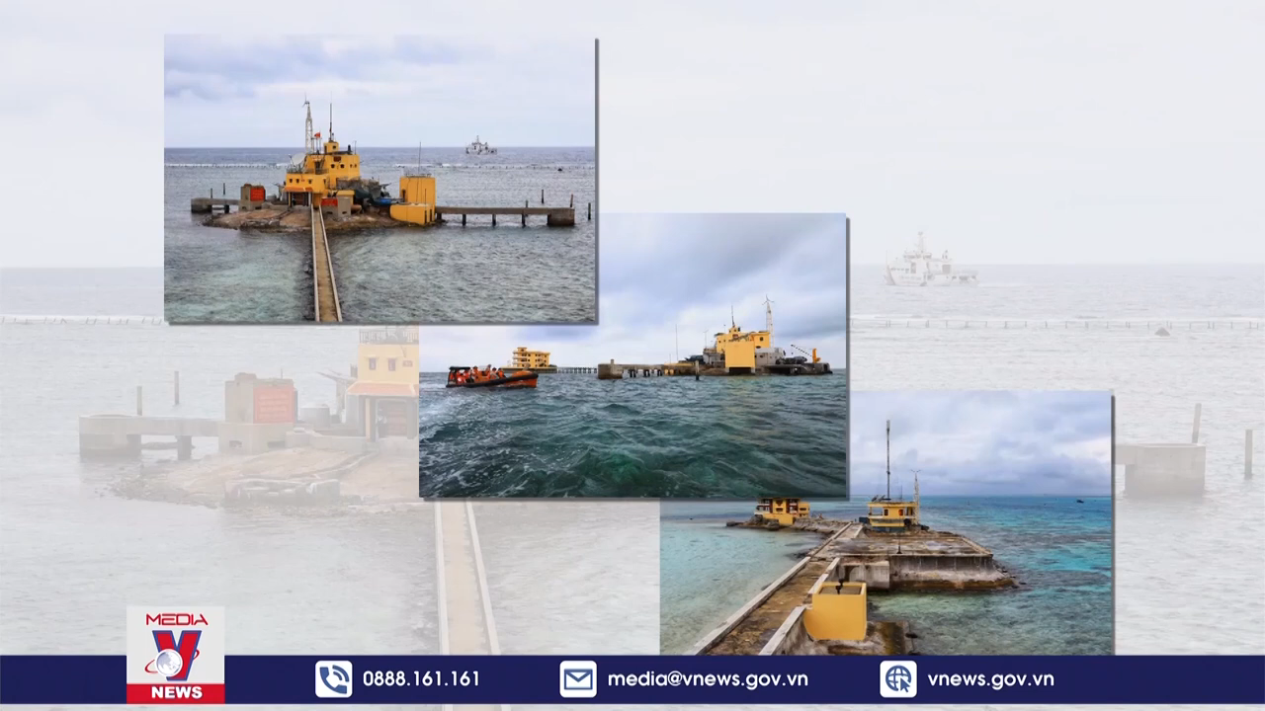
3. San hô dưới đáy biển được so sánh với những gì?.
→ San hô dưới đáy biển được so sánh với một bức tranh khổng lồ, đẹp như những tòa lâu đài trong truyện cổ tích.
4. Sau bài đọc, em biết thêm điều gì về biển ở Trường Sa?

Slide 10

LUYỆN TẬP
1. Tìm những từ chỉ đặc điểm trong các từ dưới đây.
2. Đặt một câu với từ vừa tìm được.
G:
Những đàn cá biển có màu sắc rực rỡ.
Rặng san hô khổng lồ như tòa lâu đài trong truyện cổ tích.
Biển Trường Sa rất đẹp.

Slide 11
LUYỆN ĐỌC LẠI
KHÁM PHÁ ĐÁY BIỂN Ở TRƯỜNG SA
Nhắc đến Trường Sa, ngoài các đảo, người ta nhắc đến biển. Mà biển thì có muôn vàn điều kì thú. Thám hiểm đáy biển ở Trường Sa của nước ta sẽ thấy bao nhiều thú vị.
Biển ở Trường Sa có những loài cá đẹp rực rỡ và lạ mắt. Từng đàn cá đủ màu sắc, dày đặc đến hàng trăm con tạo nên một tấm thảm hoa di động. Những vỉa san hô chạy dài từ chân mỗi đảo xuống sâu dần dưới đáy biển. San hô làm cho đáy biển trông như một bức tranh khổng lồ, đẹp như những tòa lâu đài trong truyện cổ tích.
Trường Sa là vùng biển thân yêu của Tổ quốc, có cảnh đẹp kì thú và hàng nghìn loài vật sống dưới biển.
(Theo Nguyễn Xuân Thủy)ff

